Slide 1
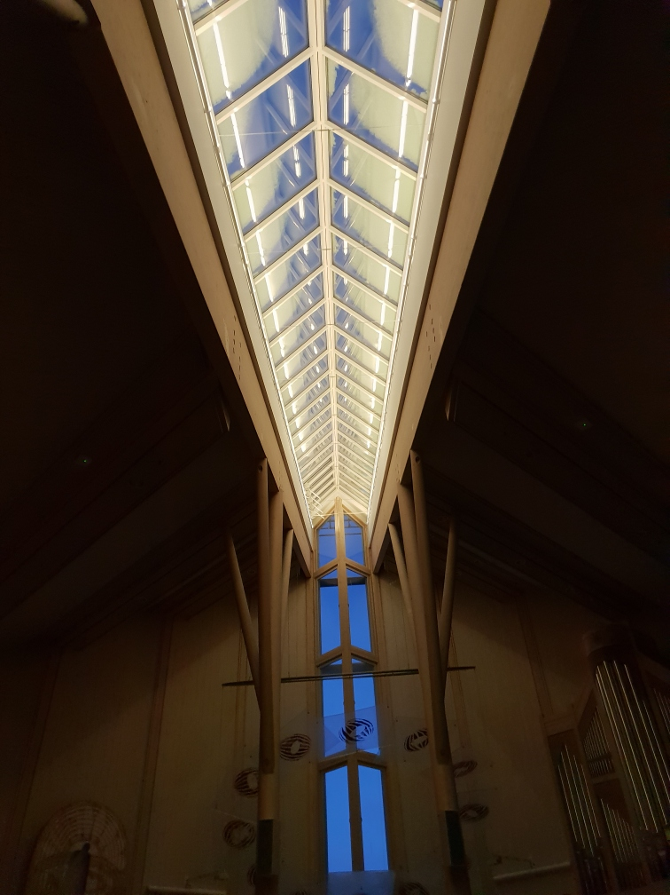
GRØNNÅSEN KIRKE
ÅRSMELDING
I KORONA-ÅRET 2020

Slide 2
MENIGHETSRÅD
Periode: 2019-2023
Medlemmer
Ingeborg Østrem Hellemo (leder)
Andreas Bratteng (nestleder til 1.aug.)
Lisa Jenssen (nestleder fra 8.sept. 2020)
Brita Odland Kvamme (sekretær)
Vegard Mobakk
Birgitte Bye Åsali
Mbachi Ruth Msomphora
Hildur Kamsare
Ingebrigt Sylte (fra 8.sept 2020)
Ann Christin Elvemo (sokneprest)
Varamedlemmer
Ingebrigt Sylte (tom 8.sept. 2020)
Georg Hansen
Bernhard Sætre
Permisjoner
Skaidre Fors
Andreas Aanstad
Andreas Bratteng (fra 1.aug 2020)

Slide 3
MENIGHETSRÅDETS UTVALG
Grønnåsen menighet har 5 utvalg som sorterer under Menighetsrådet.
Kultur, Miljø og Vaktmester Diakoni Internasjonalt utvalg Trosopplæringsutvalget Gudstjenesteutvalget
I 2020 ble de fleste planlagte arrangement avlyst på grunn av Korona. Men utvalgene gjennomførte: Kirkens Nødhjelps Fasteaksjonen digitalt, utdeling av 4-årsbok, plan for vedlikehold ble laget og Gudstjenesteutvalg ble nedsatt for å arbeide med Gudstjenestereform 2019.

Slide 4
STABEN
Sokneprest: Ann Christin Elvemo
Kapellan: Ragnhild Opsahl
Menighetsforvalter 30% og
Kirketjener 40% og Regnskapsfører: Tom Thyholdt
Kateket: Mari Johanne Dahl
Trosopplærer, 75%: Astrid Mikaelsen
Kantor, 80%
Trosopplæring 10%: (fra 1.sept 2020) Annimari Pelli
Renholder: Abrahalei Zerre Misrat
Kirkekor dirigent: (til 1.aug.2020) Hanne Sofie Frantzen Kirkekor dirigent: (fra 1.aug.2020) Harald Bakkeby Moe
Ishavsguttene dirigent: Harald Bakkeby Moe
Søndagsskolelærer: Ulrikke Stiberg og Louise Håkonsen
Babysang-lærer: Ina Holland-Nell
Kokk Onsdagsmiddag: Georg Hansen

Slide 5
MENIGHETSRÅDETS ARBEID
Menighetsrådet har hatt 7 møter og behandlet 51 saker
Menighetsrådets saker har bla. vært:
-Innkjøp: tilskudd til elektronisk piano sammen med kirkekoret, møbelgruppe
-Tilsettelser: Menighetsforvalter/kirketjener (10%): Jorun Seljevoll (oppstart 1 mars 2021) og Kirketjener (40%): Astrid Mikalsen (oppstart 1.januar 2021)
-Nedsatt et Gudstjenesteutvalg som har arbeidet fram Gudstjenestereform 2019.
-Arbeidet frem ny løsning for avlønning av dirigent i Ishavsguttene.
-En rekke høringssvar på nasjonale høringer.

Slide 6
INNKJØP 2020

Slide 7
STABENS ARBEID
12.Mars måtte Staben i Grønnåsen gjøre om på alle planer og lære seg å leve med usikkerhet og muligheten for at alle planer kan måtte forandres på kort varsel.
Staben valgte da, å fokusere på digitale produksjoner for Grønnåsen menighets Facebook-side. Etter hvert ble også planlagte arrangement avlyst for så mange grupper, at vi startet samtale-oppfølging av enkeltpersoner og utdeling av oppmerksomheter til flere grupper.
Staben ble kreativ!

Slide 8
STABENS DIGITALE ARBEID
Staben har, sammen med musikere og frivillige laget:
-14 Gudstjenester på nett. (2 publisert på kirken.no)
-10 digitale gudstjenester for Mortensnes omsorgssenter.
-67 morgenhilsener / andakter på nett.
-2 digitale gudsrikeleikproduksjoner.
-79 Samtaler på tlf./video/person til person. (Dette i tillegg til samtaler knyttet til kirkelige seremonier)

Slide 9
STABENS DIGITALE ARBEID, forts.
Våre nettproduksjoner (videoer) på Facebook har blitt godt mottatt: -oppgangsprosent viser sammenligning med 2019
-37134 minutter har personer sett på våre videoproduksjoner. En oppgang på 1059 %
-49593 personer har sett sett 3 sekunder på våre produksjoner. En oppgang på 394 %
-5000 har sett hele produksjoner. En oppgang på 49,1 %
-4761 personer har vist engasjement på vår Facebook side ved å «like» eller ved kommentarer. En oppgang på 390 %

Slide 10
STABENS DIGITALE ARBEID, forts.
På våre Facebooksider har vi i 2020:
927 personer følger oss på FB
247 nye følgere. – en oppgang på 54,4 %
36417 personer er nådd i 2020. -en oppgang på 71,1 %
Antall engasjement: 31645: Av disse: 917 kommentarer, 432 delinger og 8209 «likes, smiles, hjerter ol.»

Slide 11
STABENS ARBEID
- Utdeling av oppmerksomheter: 87 blomster og hilsninger utlevert til konfirmanter, 15 blomster og hilsninger personlig levert til medlemmer av Strikkeklubben.
- Trosopplæringen har gjennomført: Juletrefest, lysdypping til kyndelsmesse, påskeeggjakt, Jordvennklubb, ledersamlinger for ungdom, Sommerkirka, Førsteklasses, 4-årsbok, 1- og 3-års dåpsmarkeringsgudstjeneste, juleverksted for ungdom, julekrybbeforestilling, skolebesøk i kirka, dåpssamtaler, MILK-samling, babysang, barnesang, barnekor og guttekor.
Diakoni: Kirka leverte ut mat for Matsentralen: 27 utleveringsdager til ca. 30 familier hver gang: Totalt 757 matkasser.

Slide 12
STAB, BYGGFORVALTER og MENIGHETSRÅD
-Maling av: Våpenhus, Toalett, Store menighetssal, Kontorgang, Møterom og Venterom.
-Skifting av lysarmatur i kirkerom og store menighetssal.
-Vasking av kirkekunst.
-Uteområde foran kirka: restaurert med ny varmekabel, ny rist, ny asfalt og restaurering av skifer foran inngangsdøra.
-Hele kirkerommet har stoler med nye trekk.
-Skogrydding: Første fase av trefelling har startet for å sikre bygning og for å gjøre kirka mer synlig.
-Fiber er lagt inn til kirka.
-Nytt utvendig tak lagt og skade over lille menighetssal reparert.

Slide 13
GUDSTJENESTELIV
Gudstjenester på søn.- og helligdager: (digitale er ikke tatt med her)
-2020: 40, deltakere: 3022 (gjennomsnitt: 76),
(I tillegg har 14 gudstjenester vært produsert for Facebook og på 11 av disse har vi hatt betjent bålpanne utenfor kirka.)
-2019: 52, deltakere: 6394 (gjennomsnitt: 123)
-2018: 53, deltakere: 8385 (gjennomsnitt: 158)
Gudstjenester utenom søn.- og helligdager:
-2020: 21, deltakere: 939
-2019: 34, deltakere: 3230
-2018: 14, deltakere: 3315
Gudstjenester med dåp: -2020: 22, 2019: 29

Slide 14
GUDSTJENESTELIV forts.
Medliturger og prosjektørkjørere: 2020: 20 (2019: 15)
Kirkekaffemedhjelpere: 2020: 22 (2019: 24 familier)
-Konfirmantliturger: Bare noen få rakk å være med før nedstenging.
-Barneliturger: 4 som var med mer enn én gang.
-6 Utsatte konfirmasjonsgudstjenester ble gjennomført corona-sikkert 30.8, 5.9 og 6.9.
-Stakkevollan skole (to trinn) hadde to sangsamlinger i kirka før jul.
-Borgtun skole (ett trinn) hadde julesamling rundt bålpanna ute før jul.
-Utegudstjeneste på julaften kl. 13.00.
-Søndagsskolen ble avholdt 8 ganger med 15 barn (hver telles èn gang) som deltakere.

Slide 15
GUDSTJENESTELIV forts.
Gjennomsnittlig gudstjenestedeltakere på søndager: 2020: 76 (2019: 123)
Gjennomsnittlig gudstjenestedeltakere på gudstjenester utenom søn.- og helligdager: 2020: 44 (2019: 95)
Nattverdmottakere i 2020: 26 gudstjenester med 941 nattverdmottakere (2019: 2357)

Slide 16
TAKKOFFER
Offer / Kollekt: 124.444 (2019: 251 725kr)
Av dette:
Til egen menighet: 80 487 kr (2019: 114 248kr) beløpene inkluderer givertjeneste
Til andre: 52 790kr (2019: 137 477kr)
I tillegg gav den digitale fasteaksjonen totalt 43 647 kr til Kirkens Nødhjelps gjennom bøsse på Facebook, VIPPS, og gave til kontonummer.

Slide 17
JULEBASAREN
Overskudd 2020: Ingen julebasar pga. Korona
Overskudd: 2019: 41.779
Overskudd 2018: 43 862

Slide 18
KIRKELIGE HANDLINGER
-Konfirmerte i soknet:
2020: 87 2019: 79
-Dåp i Grønnåsen kirkebygg:
2020:46 2019: 65
-Kirkelige vielser:
2020: 6 2019: 5 (utført i soknet)
-Kirkelige gravferder:
Forrettet for soknets befolkning: 2020: 53 2019: 51
Forrettet i Grønnåsen kirkebygg: 2020: 19 2019: 17

Slide 19
KONSERTER
Konserter avholdt i regi av menigheten: 2020: 1, 2019: 4
Konserter avholdt av andre: 2020: 8, 2019: 10
Deltakere på menighetens konserter: 2020: 32, 2019: 433
Deltakere på andres konserter: 2020: 534

Slide 20
MUSIKKLIV i MENIGHETEN
-Nytt av året: Sangsamling på Solneset skoles SFO: 20-30 barn deltar to ganger pr. mnd.
-Nytt av året: Barnekor: 8 deltakere.
-Grønnåsen kirkekor , 23 medlemmer, konsert under TIK i Domkirka: Lux aeterna, godt besøkt.
-Ishavsguttene: 18 medlemmer, internkonsert på Tromsø Camping, god besøkt.
-Babysang: 25 deltakere.
-Barnesang: 15 deltakere.
-2 salmekvelder med til sammen 22 deltakere.
-Menigheten har i tillegg 5 kor som bruker Grønnåsen kirkebygg som øvingslokale, noen har ukentlige øvelser og noen har enkelte øvelser her. Når det ble Koronastengt åpnet Grønnåsen kirke sine lokaler for flere kor og korps.
-Samarbeidet med Musikkonservatoriet og VID/KUN fortsetter.

Slide 21
DIAKONI
Kirkeforening og strikkeklubb: Møtes en gang/mnd. i Grønnåsen kirke og arrangerer:
2 HYGGETREFF og JULEBASAR: Avlyst pga. korona
JULEBORD: avlyst
ALFHEIM aktivitetssenter, gudstjenestesamling i desember
BUSSTUR avlyst
ANDAKTER m/sangstund (nattverd hver mnd.) på Mortensnes omsorgssenter: 20
ONSDAGSMIDDAG 5 gjennomført, 18 avlyst

Slide 22
TILTAK
UNIK: Gudstjenestetilbud for mennesker med psykisk utviklingshemming
Førjulstoner med Alfheim aktivitetshus: digitalt
3 samlinger: Hva Tror Jeg? En dialogisk samtale om tro: 12 deltakere i alderen 20-60.
3 samlinger: Teksten og Prosten: ledet av Prost Stig Lægdene: 9 deltakere i alderen 20-60.

Slide 23
TAKK
Alle frivillige og alle ansatte
Strikkeklubben
Utvalgene for: Trosopplæring, Diakoni, Kultur- og Miljø, Internasjonalt arbeid, Gudstjenesteutvalget
Kirkekaffefolk
Onsdagsmiddag kokk og ryddegjeng
Medliturger
Barneliturger
Prosjektørkjørere
Konfirmantliturger / konfirmantforeldre
Frivillige på utdeling av mat for Matsentralen
Tiltakene: Parentes, UNIK, Hva Tror Jeg?
Musikk: Kirkekoret, Ishavsguttene, Babysang, barnesang, barnekor, Sangtirsdag på Solneset SFO
Ansatte i store og små stillinger
Menighetsrådet

Slide 24
ØKONOMI utvalgte interessante tall
Slik fordeles det økonomiske ansvaret i kirka:
-Lønninger, lånet til kirka og vedlikehold betales av Tromsø kirkelige Fellesråd.
-Menigheten betaler drift av selve menigheten og gudstjenestelivet:
Utvalgte tall fra 2020 viser:
-Blomster: kr. 8.500 (2019:14.000) -Kirkekaffen kr. 8.000 (2019:14.300) Inntekt kr. 1.800 (2019:5.800)
-Diakoni: -Busstur og julebord kr. 0 (34.000) -Onsdagsmiddag: Utgifter kr. 27.000 (2019: 38.000)
Inntekter kr. 15.000 (2019: 27.000)

Slide 25
ØKONOMI forts.
Inntekter:
-Offer og givertjeneste: egen menighet kr. 81.000 (2019:114.000)
-Offer til andre kr. 53.000 (2019: 138.000)
-Gave fra Tromsdalen kr. 0 (2019:15.000)
-Gave fra Kirkeforeningen kr. 38.500 (2019:56.000)
På tross av korona, går menigheten ikke med underskudd: JA!
(Regnskapet er hos revisor nå)

Slide 26
ØKONOMI TROSOPPLÆRING
Menigheten har fått kr. 170.000 i frie midler til bruk i trosopplæringa.
Disse er blitt disponert slik:
Aktiviteter og materiell kr. 62.000
Musikk kr. 34.000
Inventar kr. 63.000 (kr. 50.000 til møbler i store menighetssal)
Diverse kr. 8.500

Slide 27
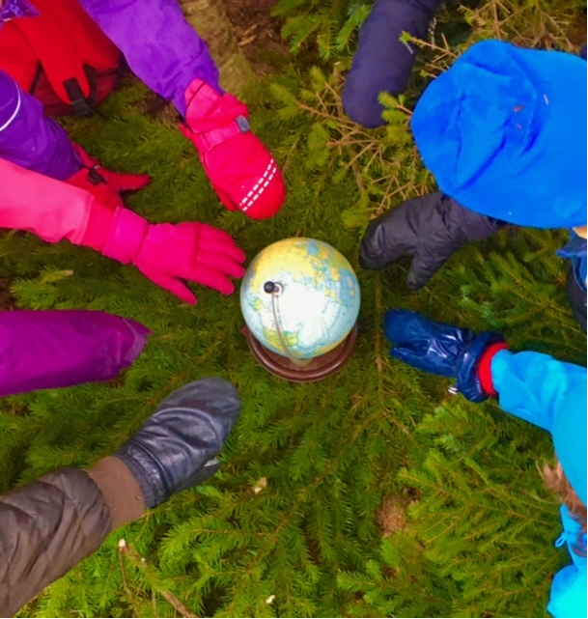
GODE GLIMT FRA 2020
Jordvennklubb

Slide 28
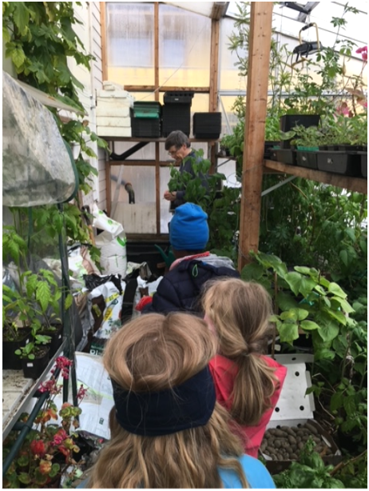
GODE GLIMT FRA 2020
Jordvennklubb besøker Georgs drivhus

Slide 29
GODE GLIMT FRA 2020
Alternativ feiring av skolegudstjeneste

Slide 30
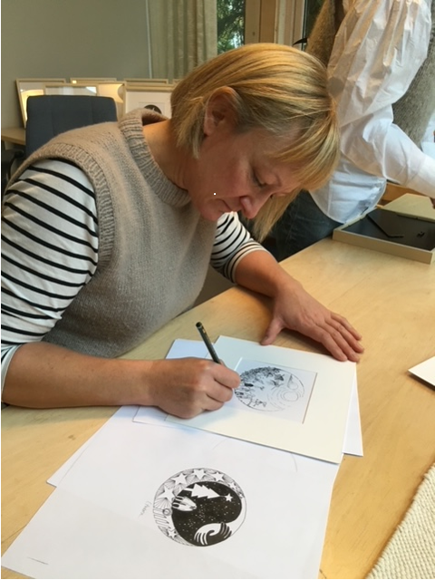
GODE GLIMT FRA 2020
Carina signerer nye bilder til bruk i trosopplæringen

Slide 31
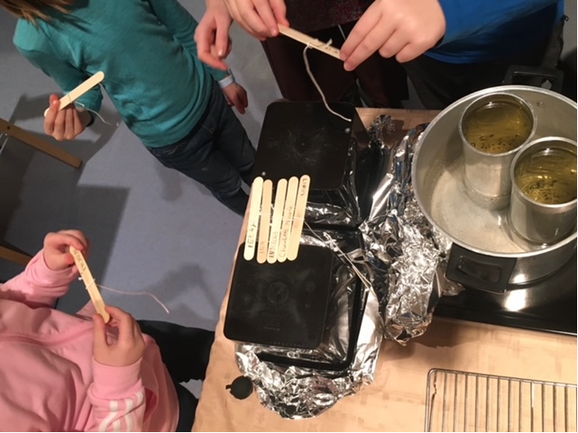
GODE GLIMT FRA 2020
Lysdypping til Kyndelsmesse

Slide 32
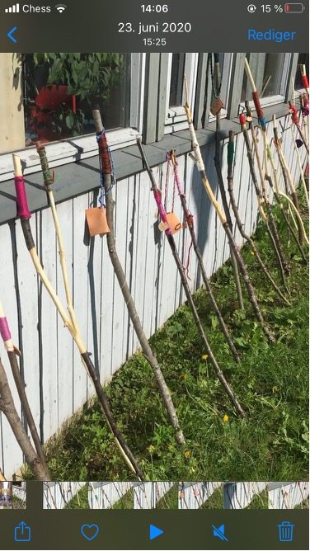
GODE GLIMT FRA 2020
Pilgrimsstaver på Sommerkirka

Slide 33
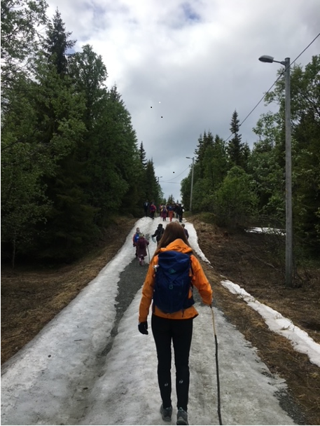
GODE GLIMT FRA 2020
Pilgrimsvandring på Sommerkirka

Slide 34
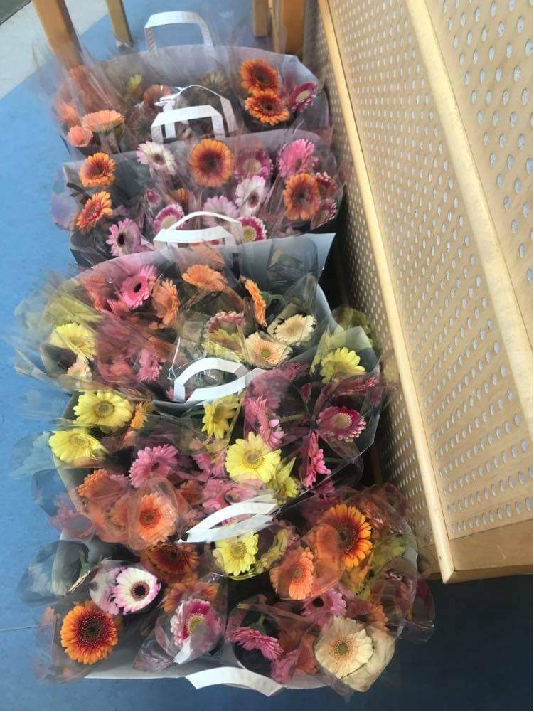
GODE GLIMT FRA 2020
87 hilsninger klare til utlevering til våre konfirmanter

Slide 35
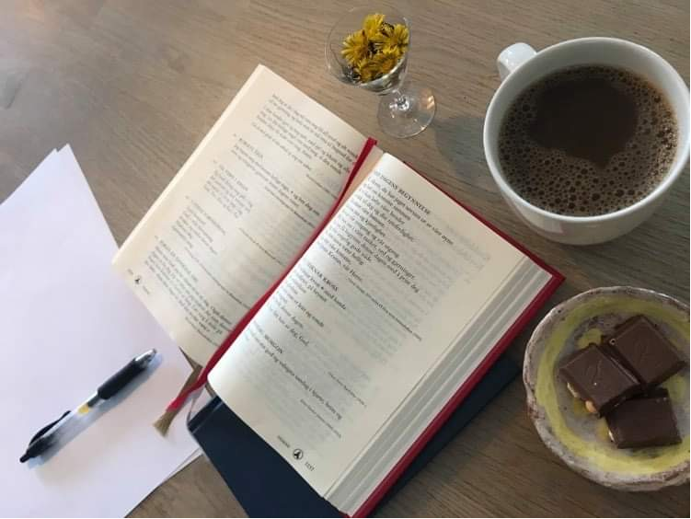
NOEN GLIMT FRA 2020
Hjemmekontor

Slide 36
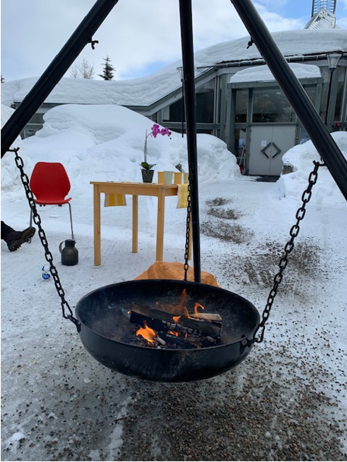
GODE GLIMT FRA 2020
Kirka er betjent selv om kirka er stengt

Slide 37
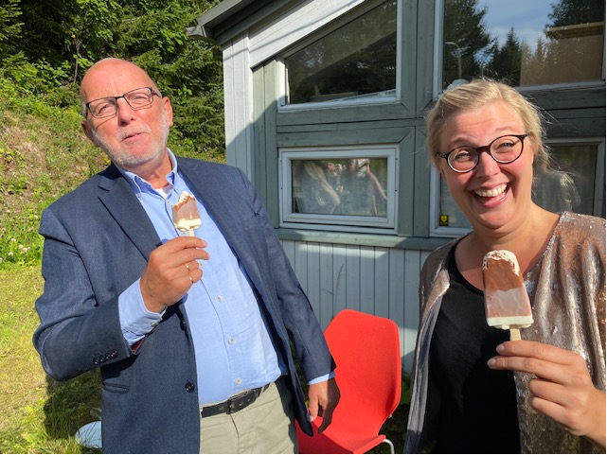
GODE GLIMT FRA 2020
Eldst og yngst, samme glede!

Slide 38
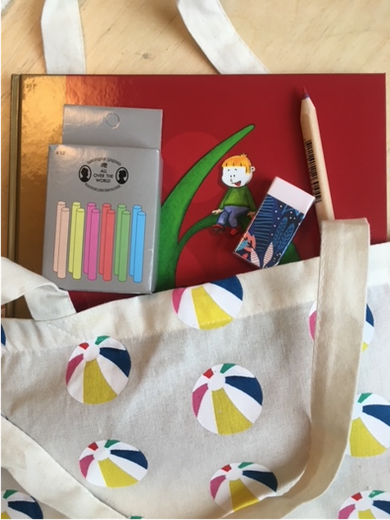
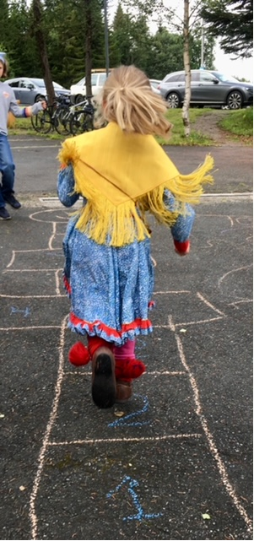
GODE GLIMT FRA 2020
1.klasses

Slide 39
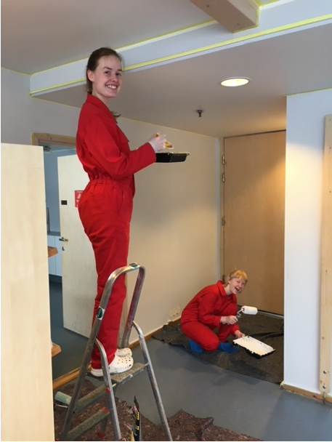
GODE GLIMT FRA 2020
Maling

Slide 40
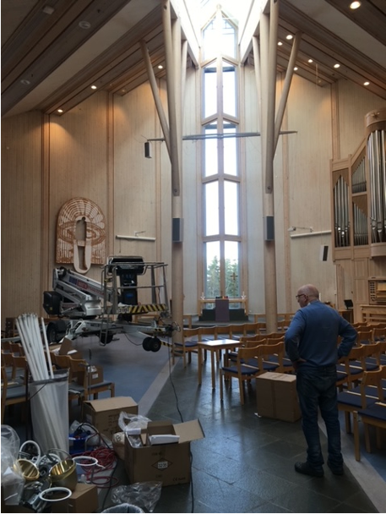
GODE GLIMT FRA 2020
Nytt lysarmatur i kirkerom og store menighetssal

Slide 41
GODE GLIMT FRA 2020
Gudsrikeleiken for dåpsfamilier

Slide 42
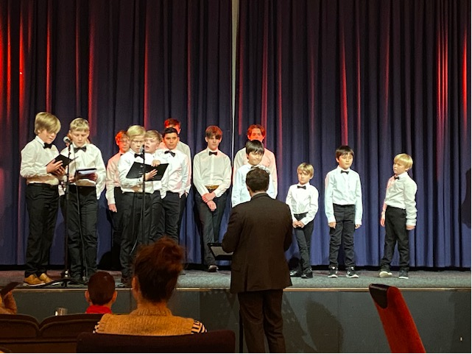
GODE GLIMT FRA 2020
Ishavsguttene

Slide 43
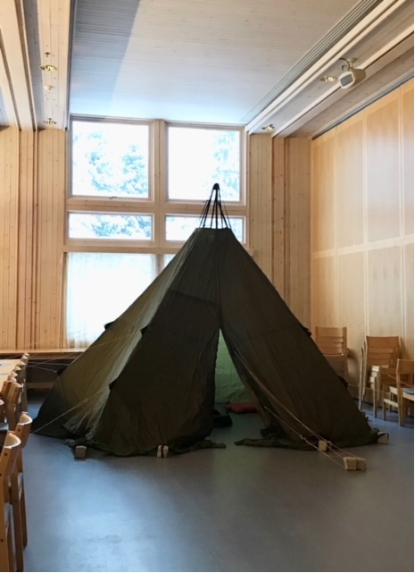
GODE GLIMT FRA 2020
KUN-studenter øver på Trosopplæring

Slide 44
GODE GLIMT FRA 2020
Gudstjenesteproduksjon

Slide 45
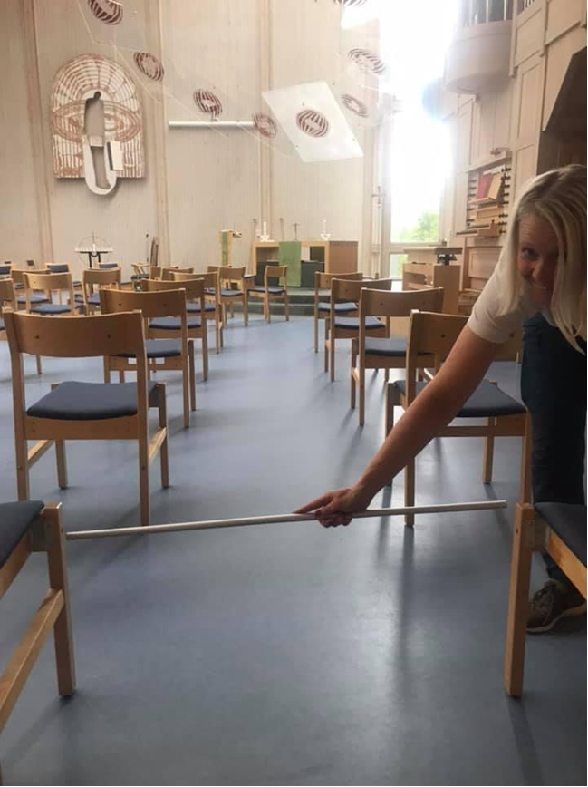
GODE GLIMT FRA 2020
Å måle meter`n

Slide 46
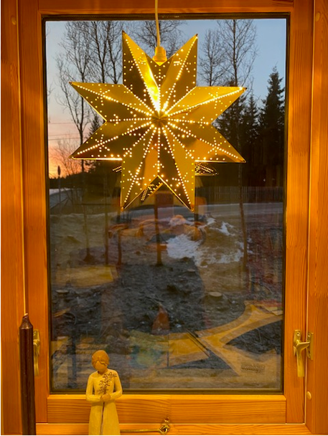
GODE GLIMT FRA 2020
Adventsstjerner lyste i alle kontorvinduene

